Slide 1
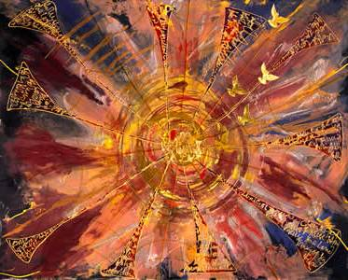
教會的主

Slide 2
1.教會的主，求你使我們更新
信眾皆盼救主掌管萬國；

Slide 3
靈風聖火，加添力量振精神，
吹我們心壇，燃燒生命火！

Slide 4
求主憐恤教會的軟弱失敗：
疲乏驚慌，收穫少 活動多，

Slide 5
受捆的心缺乏勇氣除障礙，
深盼能得力，遵恩召而活。

Slide 6
2.教會的主，兒女求你賜祝福：
誠實歸回，為罪哀慟懺悔；

Slide 7
信心重建，生命主權復歸主，
得聖靈充滿，樂遵主旨意；

Slide 8
今投靠你，撇開不停的爭競，
萬口齊聲呼求你賜復興，

Slide 9
但願蒙恩得活水滋潤心靈，
依靠主生活，以主愛事奉。

Slide 10
3.教會的主，使我們合一相處：
蒙一恩召，異象希望相同，

Slide 11
誦一信經，宣一十架屬一主，
高舉主恩言，主真理同證；

Slide 12
懇求施恩，領教會渡過憂患，
完善合一，得勝頌主榮光，

Slide 13
同唱凱歌宣主升天永執權，
天下永歸服，尊基督為王。

